Slide 1
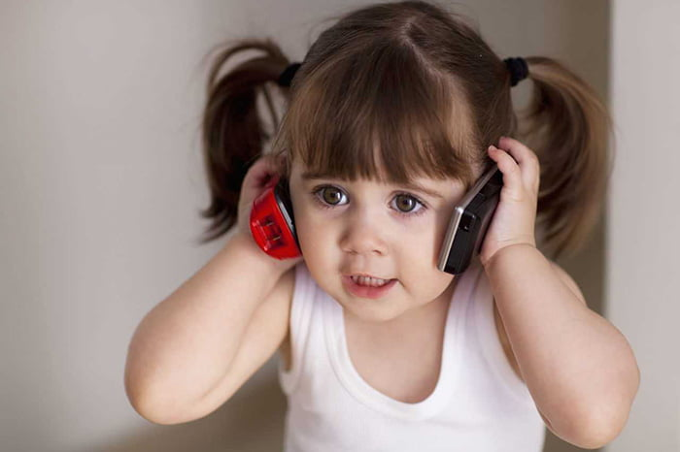
Консультация для родителей. Безопасность детей. Полезные телефоны.
Подготовила:
Колчина О.В.
МДОУ №75

Slide 2
Специалисты утверждают, что многих опасных происшествий с участием маленьких детей можно было бы избежать, если бы пострадавшие малыши знали, куда звонить и к кому обращаться.

Slide 4
Объясните ребенку, что экстренную службу можно вызвать по телефону в любое время дня и ночи.
К таким службам относятся:
Пожарная охрана, спасатели МЧС — 01
Полиция — 02
Скорая медицинская помощь — 03
Газовая служба —04
Для мобильных телефонов номер вызова — трехзначный: 101, 102, 103, 104.
Для стационарных — двузначный. Единый номер вызова службы спасения — 112. По этому номеру через диспетчера можно вызвать любую из вышеперечисленных служб.

Slide 5
Поясните ребенку, что на единый номер службы спасения тоже можно звонить, особенно если малыш растерян и не знает, кого вызвать на помощь.

Slide 6
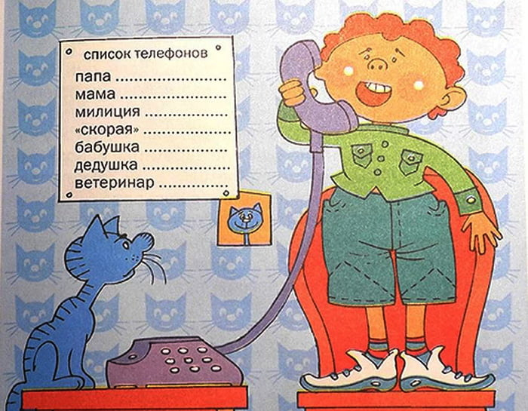
Важно, чтобы в списке были не только телефоны безопасности, но и близких людей, прежде всего родителей. Желательно, чтобы кроха знал контакты родителей наизусть.

Slide 7
Рассказывать деткам об опасностях окружающего мира нужно как можно раньше, чтобы ребенок до автоматизма усвоил все навыки безопасного поведения. Рассказывать об этом желательно в нейтральной форме, без лишних эмоций и прикрас. Лучший способ донести все о вызовах экстренных служб — сюжетно-ролевая игра. В сюжетной игре можно изобразить какое-либо происшествие, например, пожар и вместе с ребенком прийти к единственно верному решению проблем — звонку в пожарную охрану.

Slide 8
Важно объяснить, почему нельзя баловаться подобными звонками:
-Нельзя занимать линию.
-Возможно кто-то, кто реально попал в беду, не может дозвониться в службу спасения.
-Ответственность
За ложные вызовы предусмотрена административная и даже уголовная ответственность. Наказание понесут, прежде всего, родители.

Slide 9
Российский телефон доверия для детей, подростков и их родителей

Slide 10
Спасибо за внимание!

